Slide 1



19世纪中期的世界各国
1861年废除农奴制改革
完成工业革命
美国内战（1861-1865）
两次鸦片战争
太平天国运动
洋务运动
印度民族大起义

Slide 2
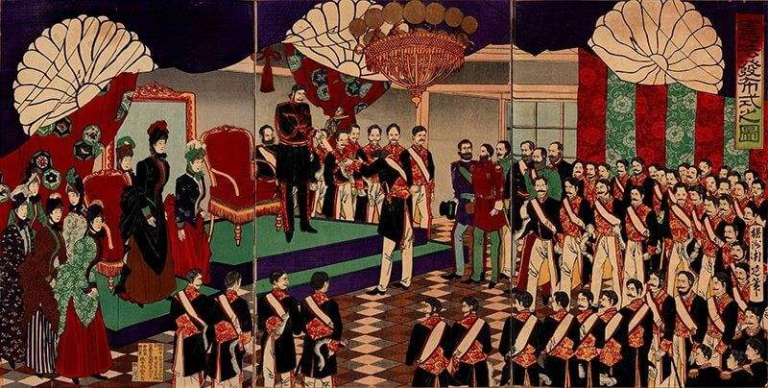
日本明治维新
日本VS大清：一样的开局，不同的结局
课标要求：通过了解日本明治维新初步认识资本主义世界体系的形成。

Slide 3
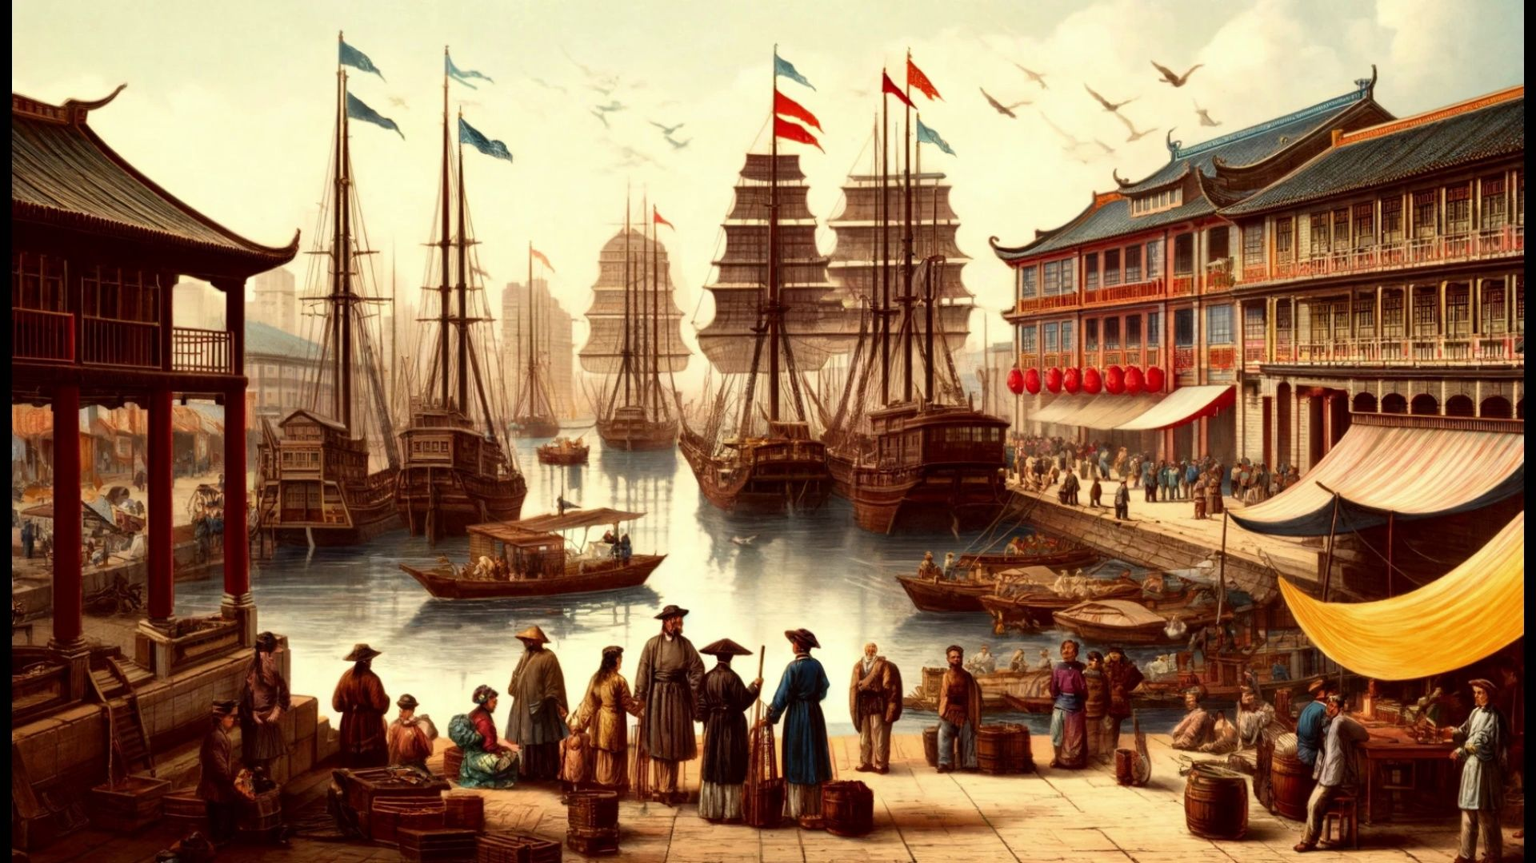
一、近代化的挑战
【学习目标1】阅读课本14页和15页前3段，对照洋务运动的背景，小组合作，概括日本明治维新的背景。

Slide 4
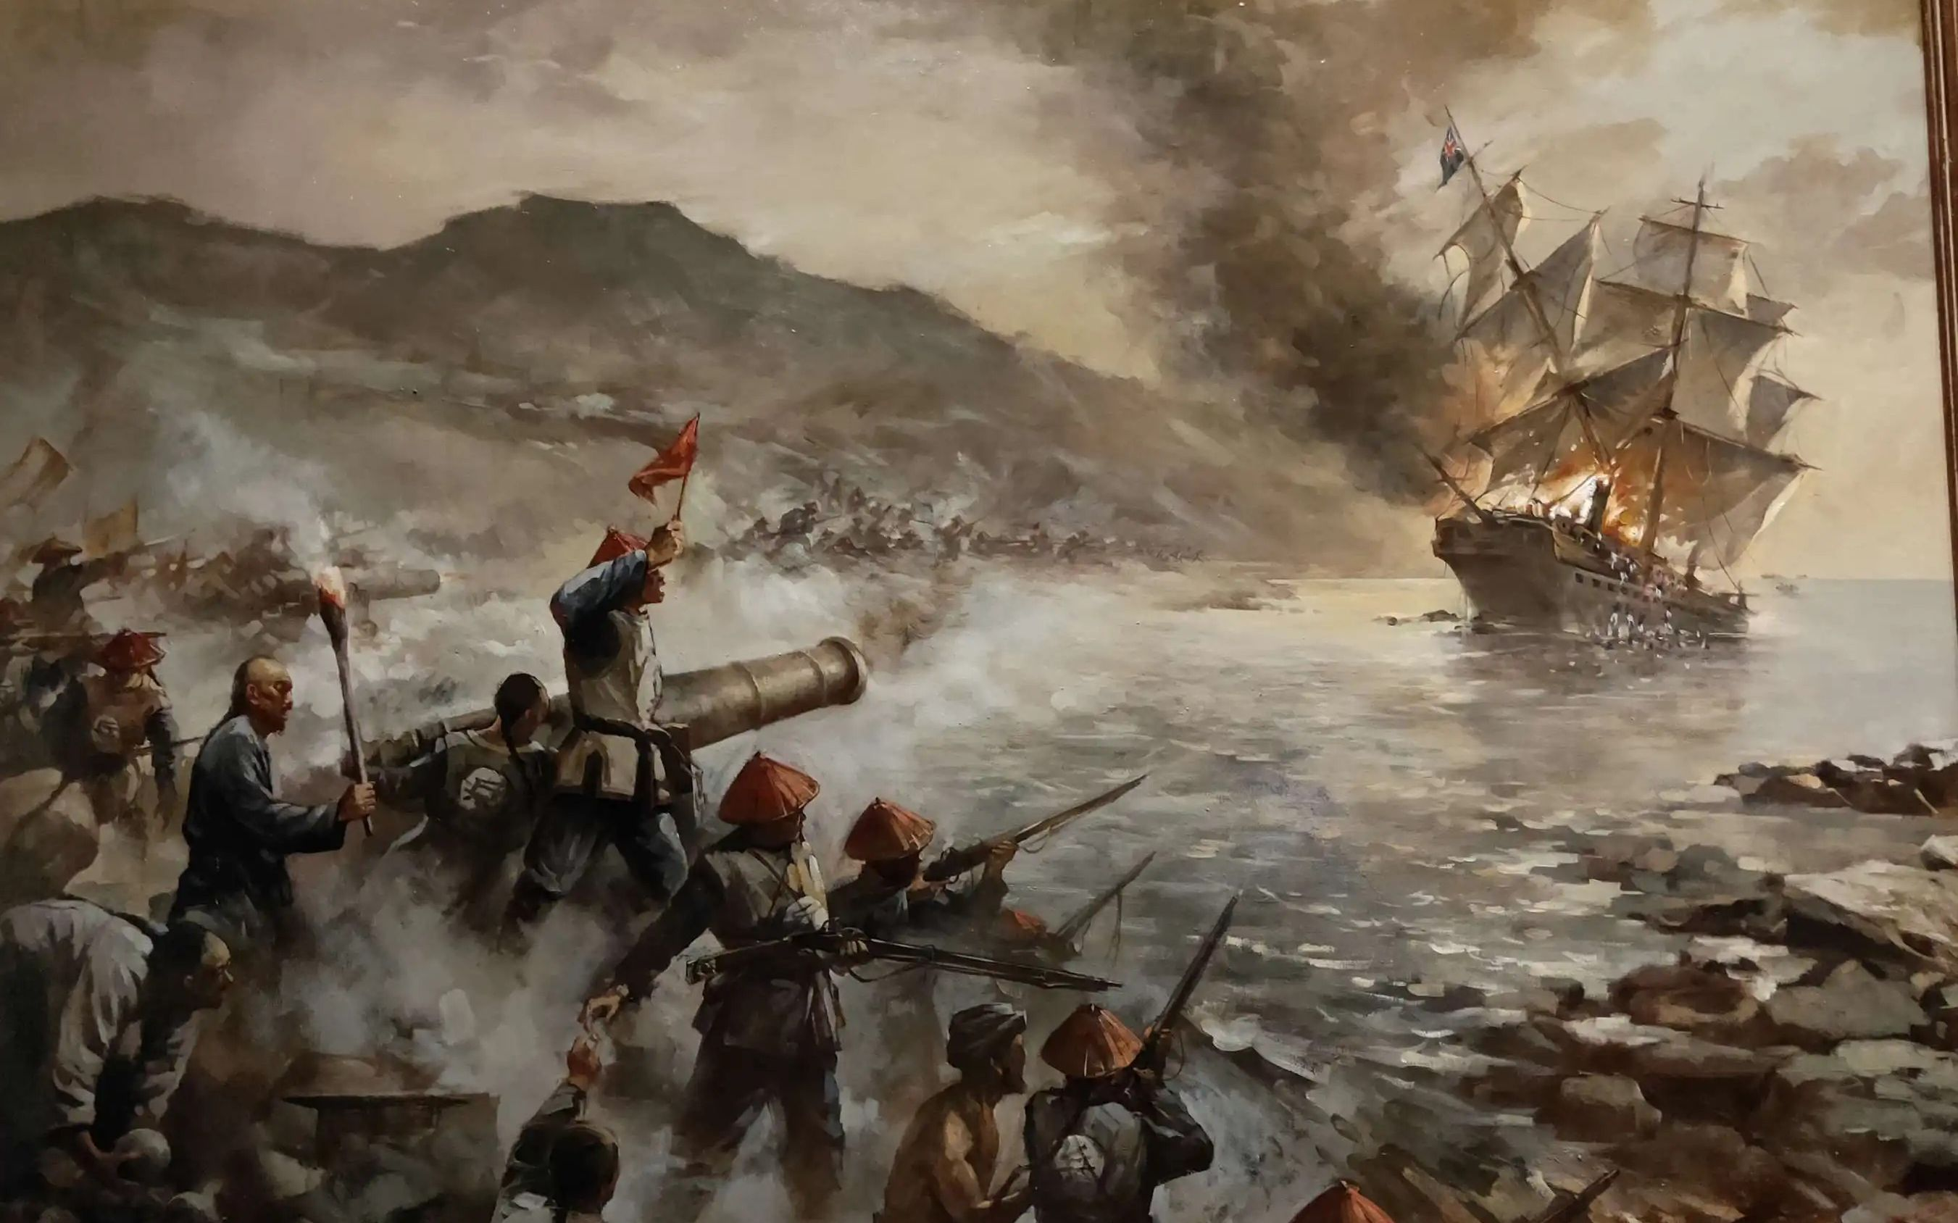
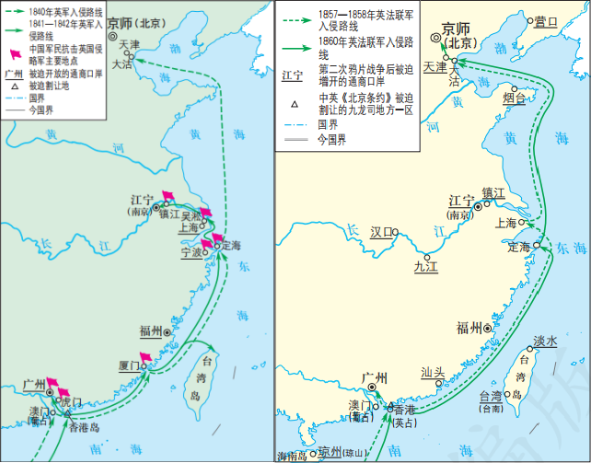
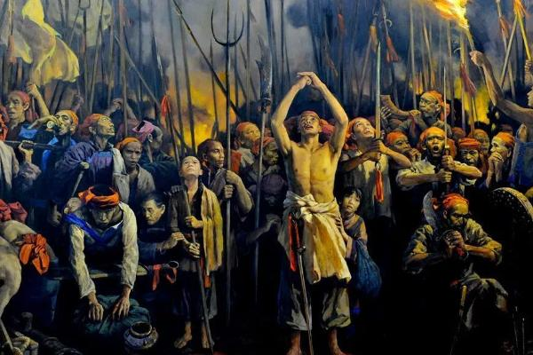
一、近代化的挑战
任务一：结合课本14—15页，对照19世纪中期清朝，梳理日本明治维新的背景
内忧外患
金田起义
19世纪中期，中国处于清朝统治时期，实行闭关锁国政策，列强发动两次鸦片战争打开中国国门，中国国内爆发了太平天国运动。内忧外患之下，清政府开始思考应变之路。
鸦片战争 、第二次鸦片战争形势图

Slide 5

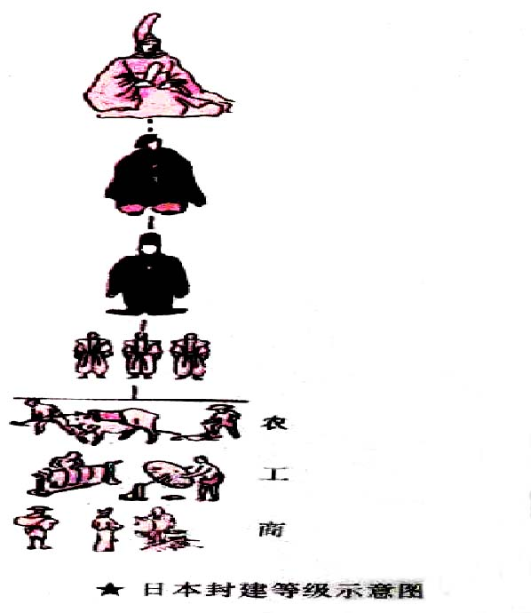
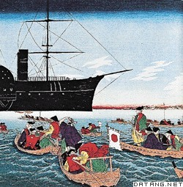
1.德川幕府统治下的日本实行锁国政策，造成日本与外界隔绝，阻碍了日本经济与社会的发展。
天皇
大权旁落
将军
掌握实权
2.1853——1854年，美国海军培里舰队两次强行进入日本港口，日本被迫签订不平等条约，开放港口，幕府统治动摇。
大名
效忠将军
武士
统治基础
浦贺港
经历时期：镰仓幕府 → 室町幕府 → 德川幕府（ 1603-1868）

Slide 6
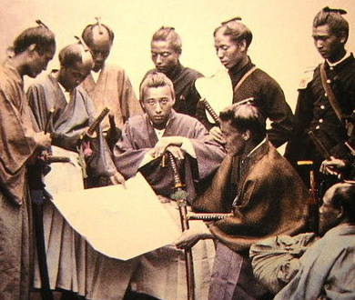
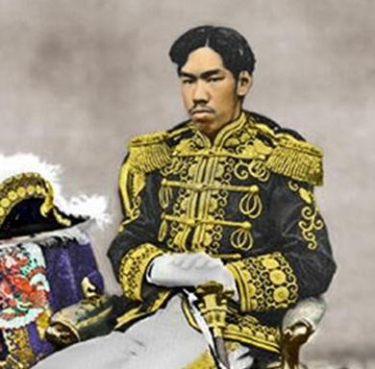
一、近代化的挑战
3.开港通商后，日本遭受民族危机与社会危机，部分中下级武士联合西南强藩和朝廷公卿，发动倒幕运动。
4.1868年，倒幕派发动“王政复古”政变，天皇亲政，结束了幕府统治，改年号为“明治”。
倒幕运动是明治维新的前提

Slide 7
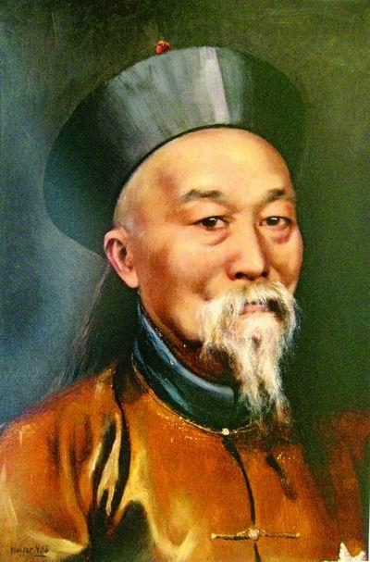
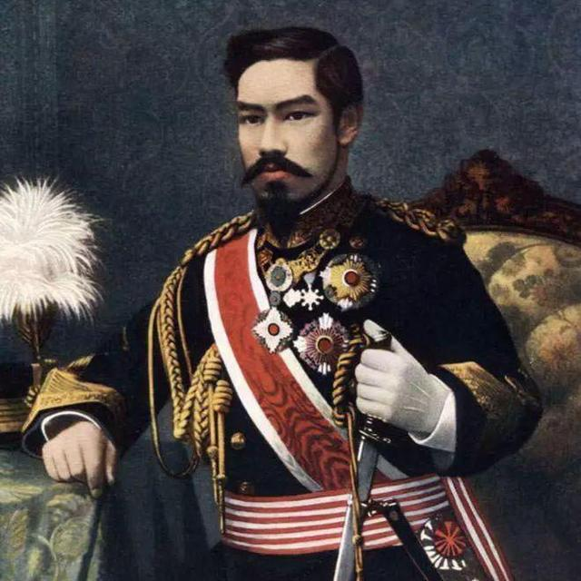
二、近代化的应对
【学习目标2】阅读课本15页——16页，对照洋务运动的目的和内容，分析日本明治维新的目的和内容。

Slide 8
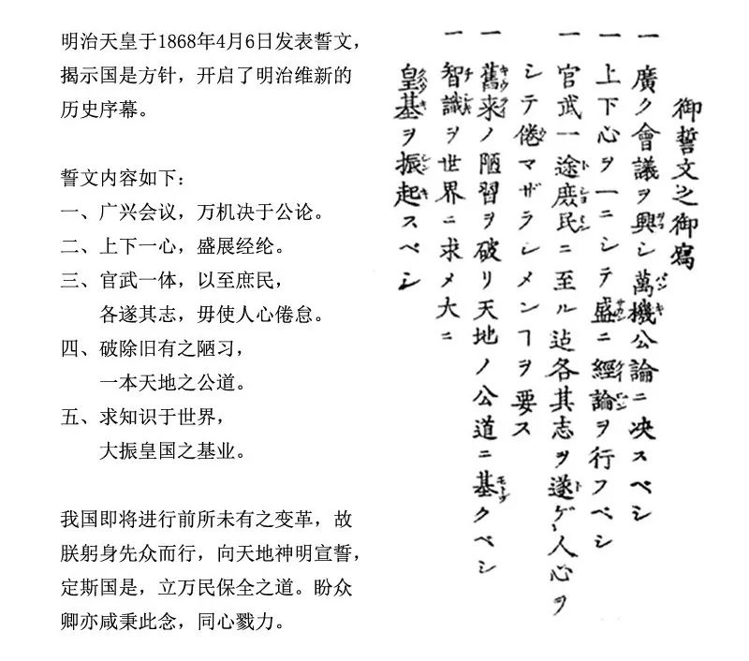
二、近代化的应对
任务二：结合课本15页，面对内忧外患，中国开始了洋务运动，日本如何应对？
19世纪60—90年代，清政府一些开明官员主张学习西方先进技术，强兵富国，史称洋务运动。 ——部编八上历史教材第4课
1868年，明治政府开始实行一系列改革，以西方为榜样，全面改造日本，史称“明治维新”。
日本和中国都决定学习西方，他们学习西方的方式有何不同？

Slide 9
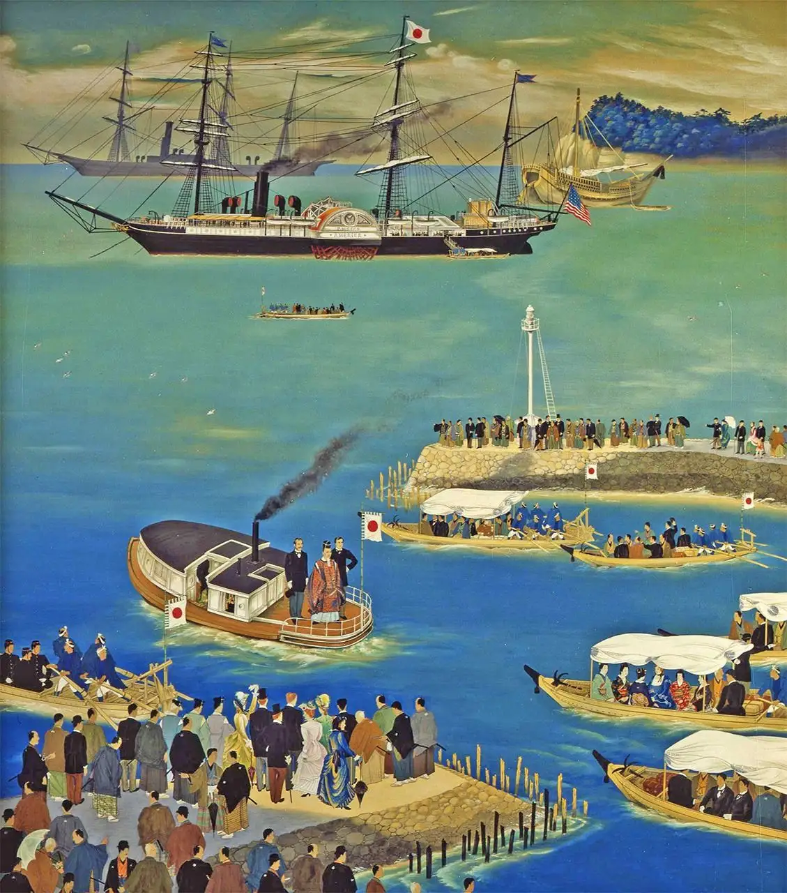
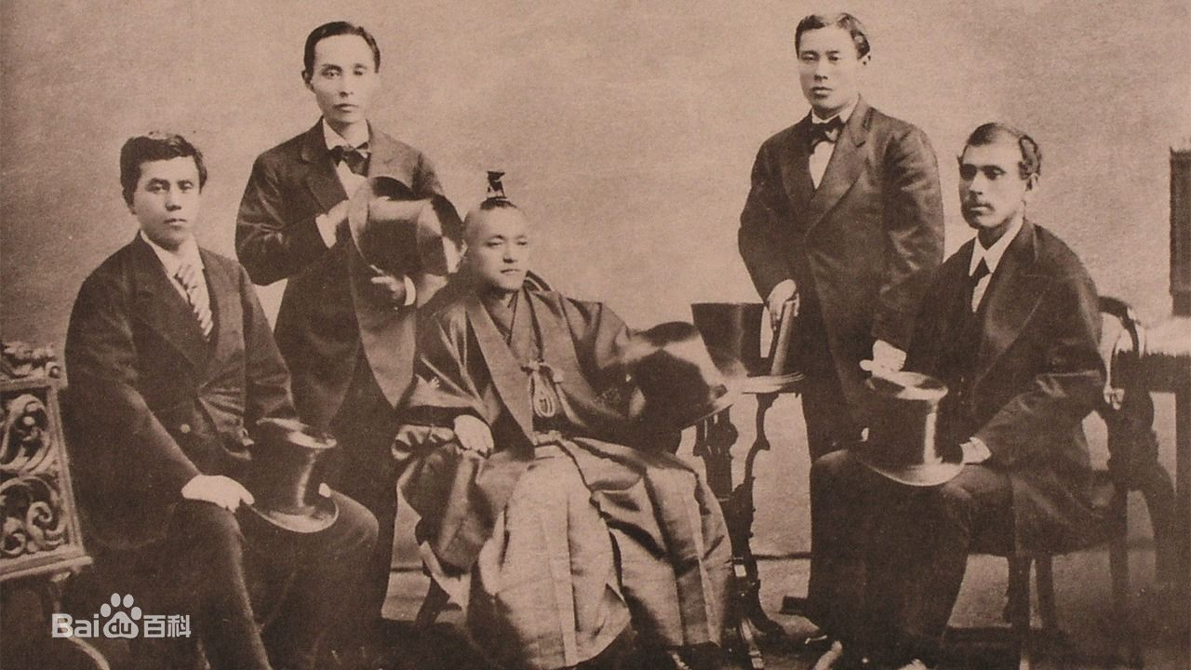
1871年，一支近百人的政府使节团从横滨港出发前往欧美各国。 在一年零十个月的时间里，他们考察了欧美12个国家。写下了长达百卷的考察实录。
山口尚芳
伊藤博文
木户孝允
大久保利通
岩仓具视
岩仓使节团的出访

Slide 10
任务三：结合课本15页，归纳明治维新的主要内容。
政治
军事
经济
社会生活
废藩置县，加强中央集权
1889年，日本颁布了《大日本帝国宪法》
征兵制，建立新式军队
地税改革，“殖产兴业”，发展近代经济
提倡“文明开化“，向西方学习（教育、文化、生活方式）
性质：
自上而下的资产阶级性质的改革

Slide 11
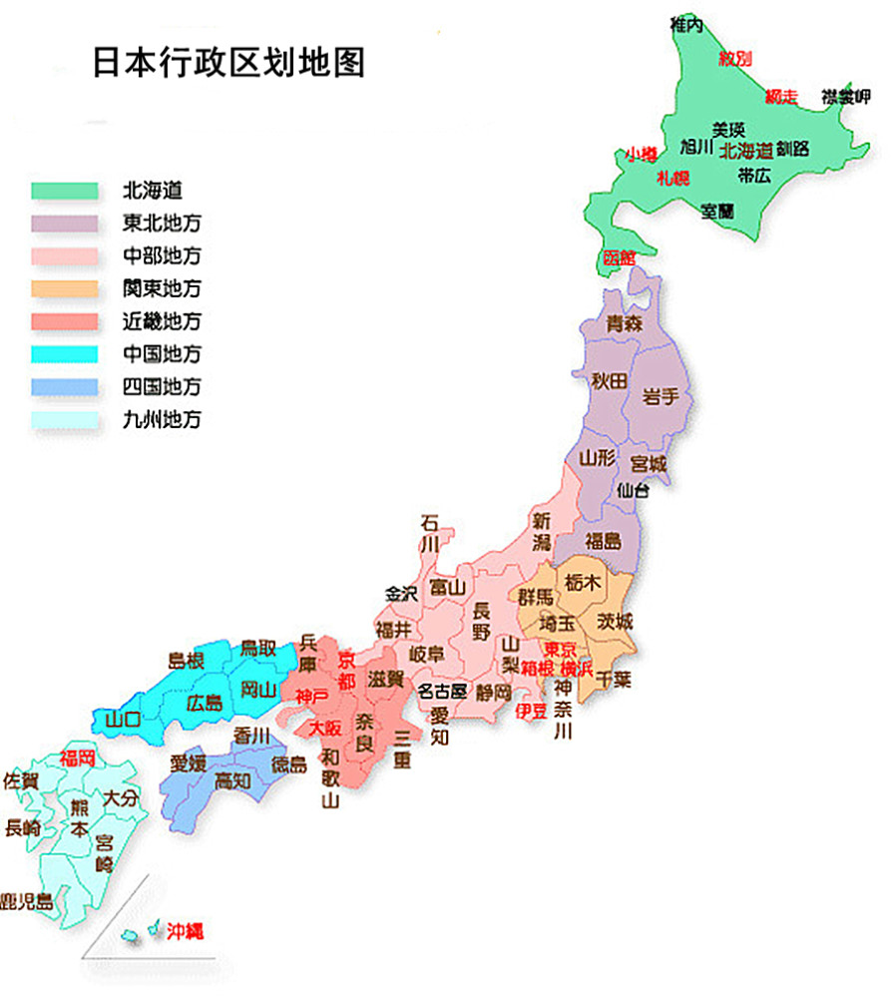
二、近代化的应对
明治维新的内容
1.政治：
废藩置县，加强中央集权
消灭了封建割据，加强中央集权，为发展提供了稳定的政治环境和统一的市场；
共设三府七十二县

Slide 12
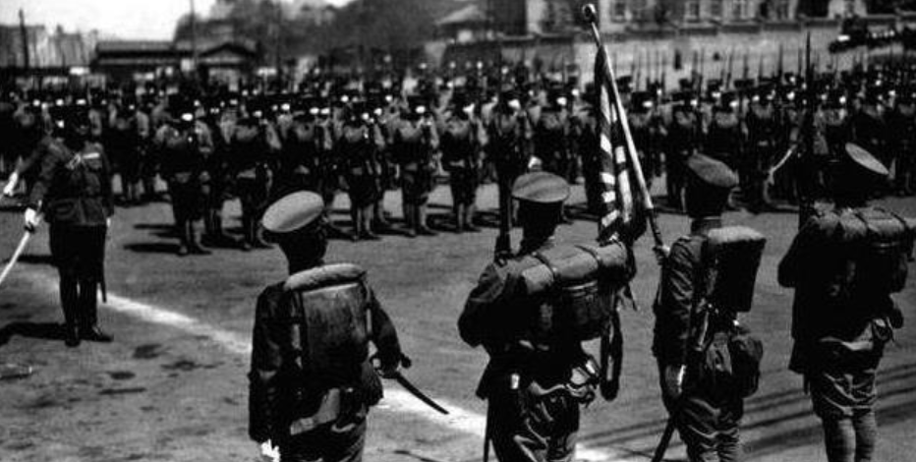
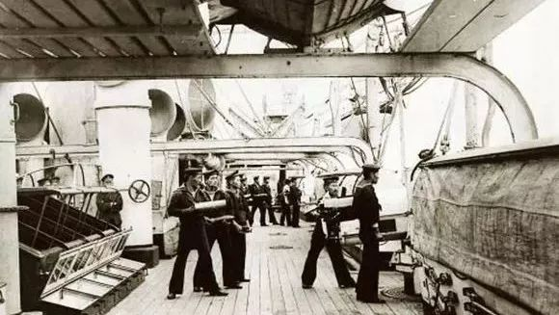
二、近代化的应对
明治维新的内容
2.军事：
实行征兵制，建立新式军队
进行西式演练的日本军队
日本军舰上水兵操炮训练
实行义务兵役制，建立近代常备军。增强国防力量，为摆脱民族危机实现民族自强提供了条件；

Slide 13
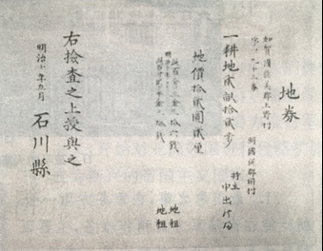
二、近代化的应对
明治维新的内容
3.经济：
①推行地税改革
废除土地买卖的禁令，承认土地私有和买卖自由，从法律上保障了新兴地主的利益，促进了农业资本主义的发展。
明治政府颁发的地契

Slide 14
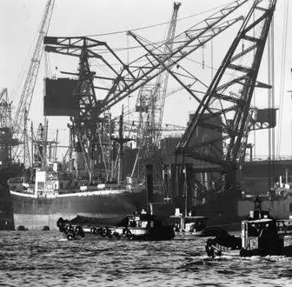
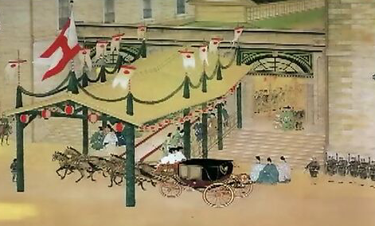
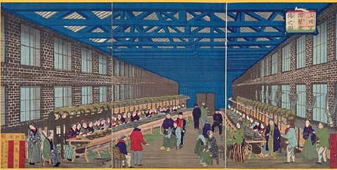
二、近代化的应对
明治维新的内容
3.经济：
②以“殖产兴业”为口号，大力发展近代经济。
川崎造船厂
铁路投入使用
日本缫丝厂
殖产兴业意为增加财产，即发展产业经济。引进西方近代工业技术，推动工商业的发展。

Slide 15


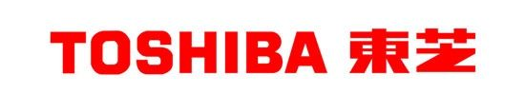
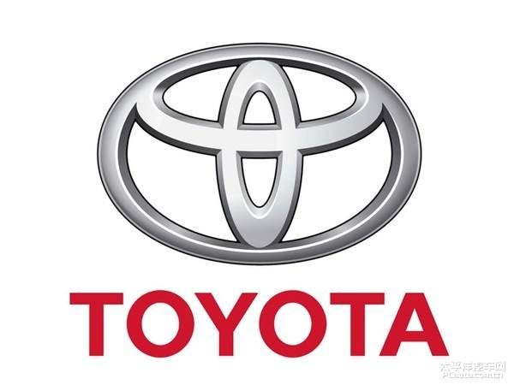
三菱
三井
川崎
日本掀起工业革命的热潮，使日本较快地由农业国转变为工业国。
（特点：政府示范 政策扶植）

Slide 16
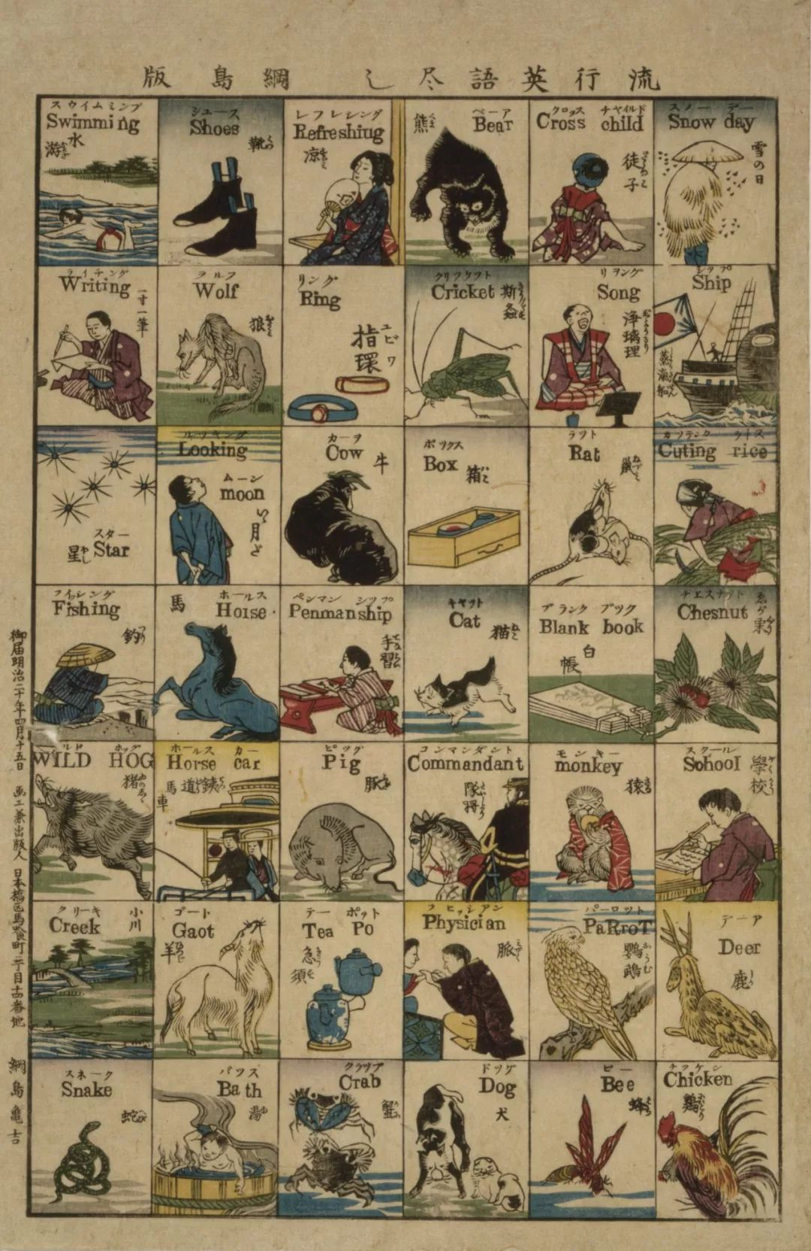
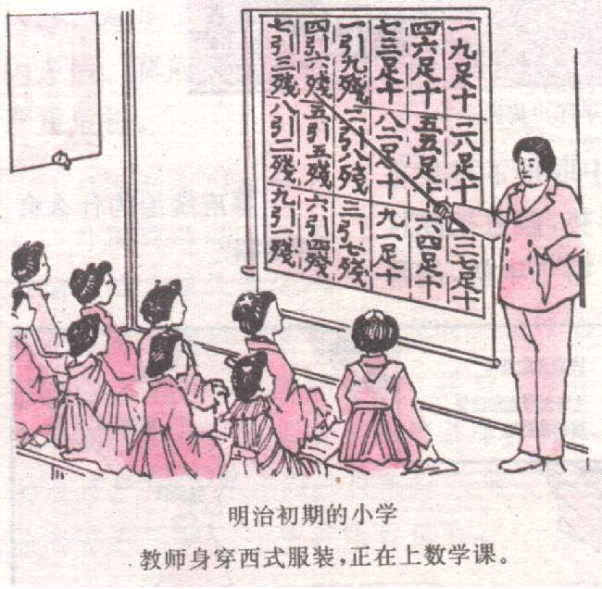
二、近代化的应对
二、明治维新的内容
4.提倡“文明开化”，向西方学习，改造日本的教育、文化和生活方式。
培养了资本主义发展所需要的人才，提高国民素质。

Slide 17
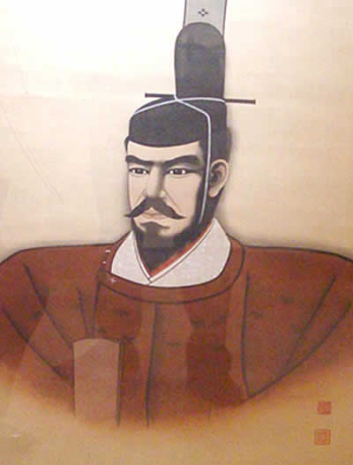
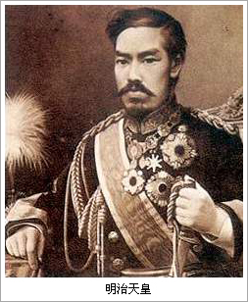
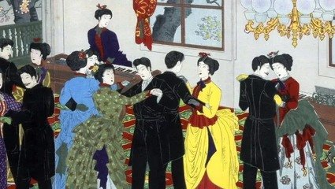
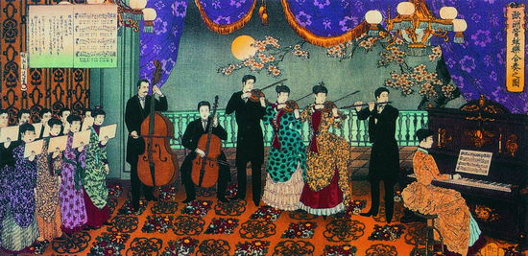
二、近代化的应对
明治维新的内容
4.提倡“文明开化”，向西方学习，改造日本的教育、文化和生活方式。
明治政府还采取一系列具体措施，如改历法、易服、剪发等，改变中世纪的风俗习惯，倡导西方人的生活方式。

Slide 18
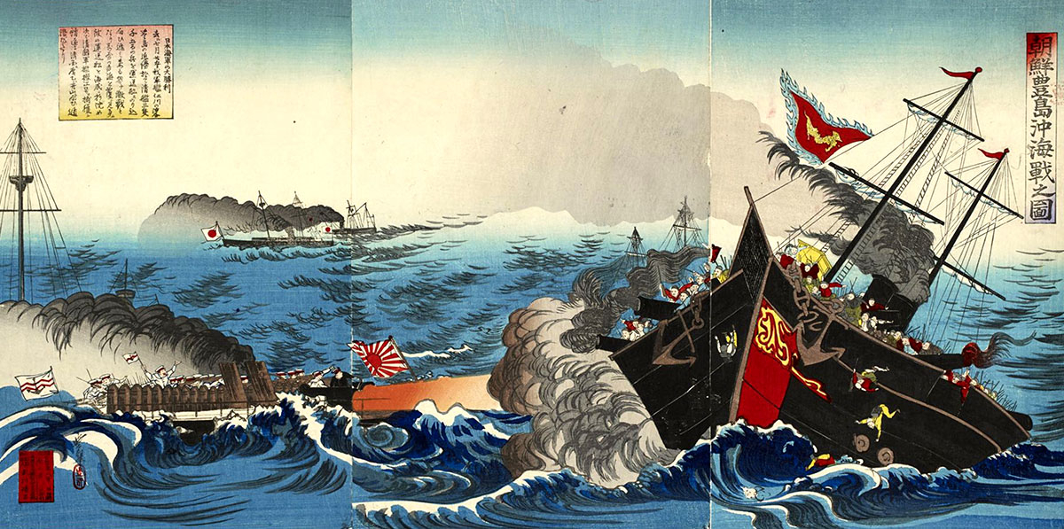
三、近代化的碰撞
【学习目标3】观看视频，结合课本16页最后一段，分析日本明治维新的影响。

Slide 19
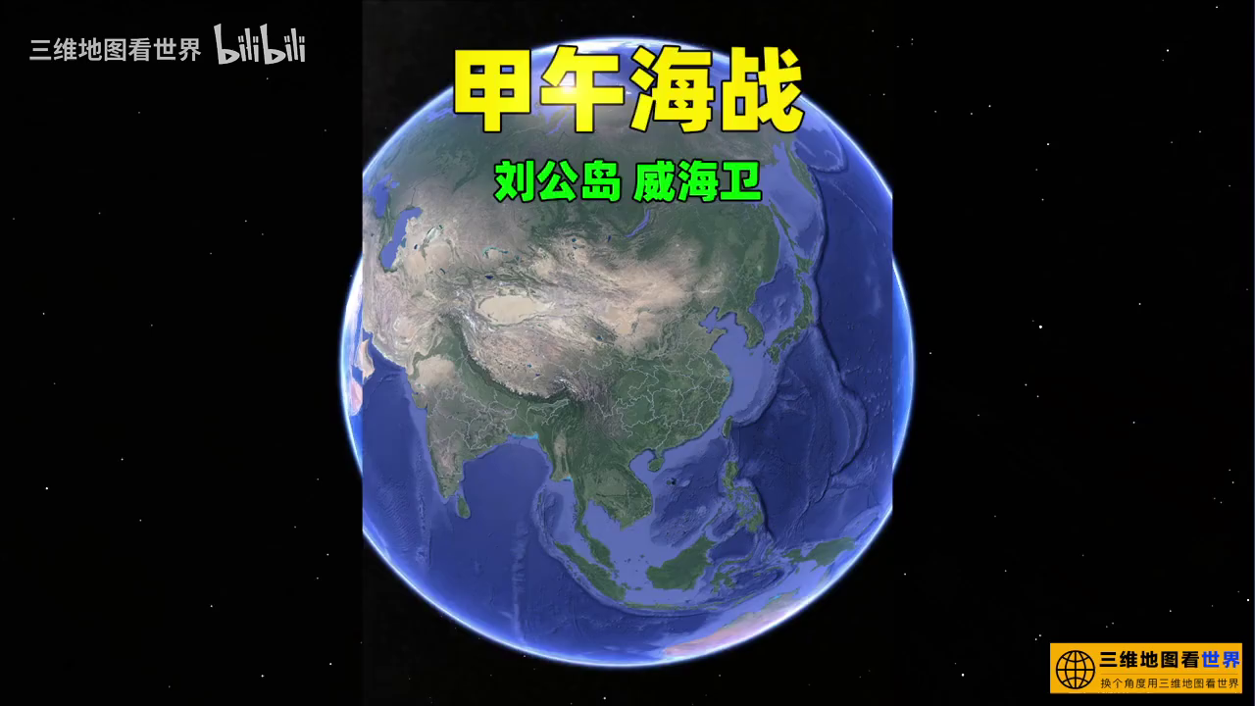
任务四：观看视频，结合课本16页，说出日本发动甲午中日战争的原因及取得战争胜利的条件。

Slide 20
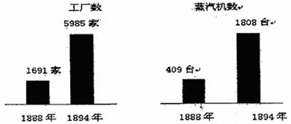
三、近代化的碰撞
明治维新的影响
国家 | 时间 | 年平均增长速度
日 | 1868-1873 | 32.2%
英 | 1851-1873 | 3.3%
美 | 1861-1873 | 5%
德 | 1861-1873 | 3.8%
在人类历史上，从未有过一个国家像那个时期的日本发展得那么迅速。
——【英】H.G.韦尔斯
积极：① 明治维新成为日本历史的重大转折点。
② 日本迅速走上了发展资本主义的道路，实现了“富国强兵”，
开始跻身资本主义强国之列。

Slide 21
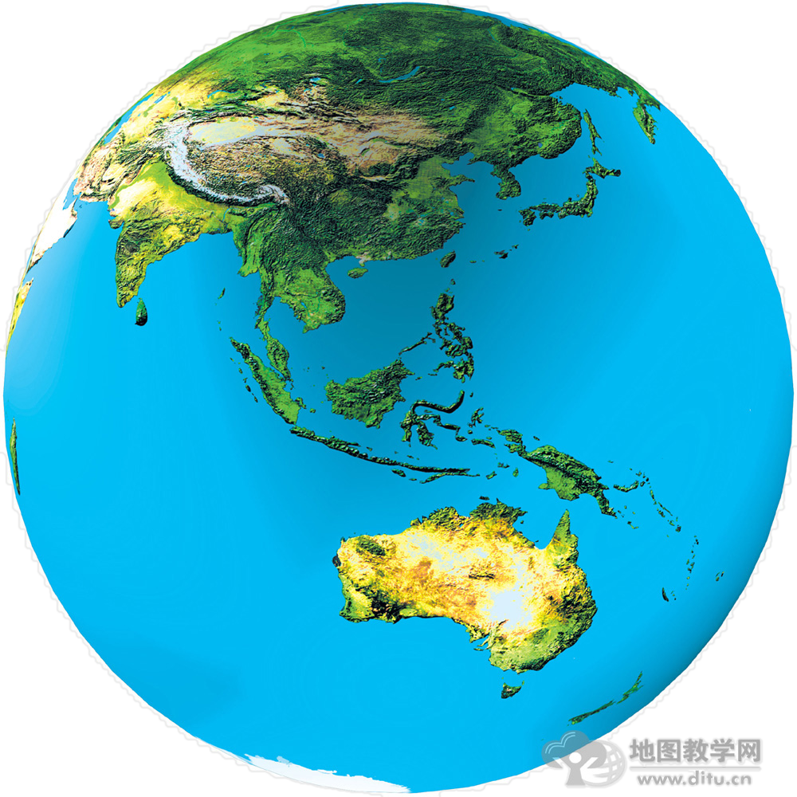

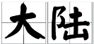

三、近代化的碰撞
早在1876年，刚刚走上资本主义道路的日本就以武力强迫朝鲜签订《江华条约》；
1894年，日本挑起甲午中日战争，加紧控制朝鲜；
1900年，八国联军侵华战争中，日本军队占大多数；
1910年，正式吞并朝鲜。
满蒙
中国
朝鲜
台湾
日本
亚洲乃至全世界
（指崇尚武力和军事扩张。对外奉行侵略扩张的政策。）
消极：保留了大量旧制度残余，军国主义色彩浓厚。
它强大起来后，很快走上了对外侵略扩张的道路。

Slide 22
制作中日历史大事对照年表，写出在以下年代中国和日本发生的大事。
年份/国家 | 中国 | 日本
1840—1860年
1861—1880年
1881—1900年
鸦片战争、
第二次鸦片战争
受到侵略
洋务运动
明治维新
甲午中日战争、戊戌变法、八国联军侵华
对外侵略扩张

